Slide 1

Domingo Savio hoy, NOS LLEVA A LA ESPERANZA
Campamento CDS 2021

Slide 2

Nos presentamos
¿De dónde vengo?
¿Cuál es mi nombre?
¿Qué edad tengo?
¿En cuál etapa estoy?
¿Cuánto tiempo llevo en el club?
¿Qué espero de este campamento?

Slide 3
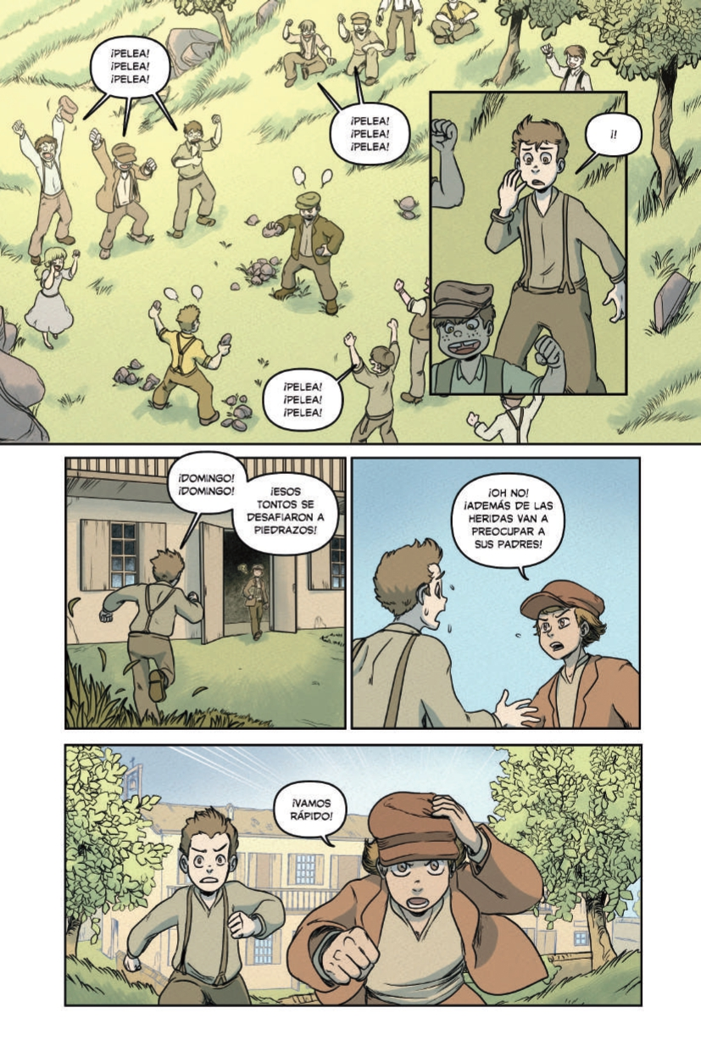
Aprendemos de Domingo

Slide 4
Aprendemos de Domingo

Slide 5
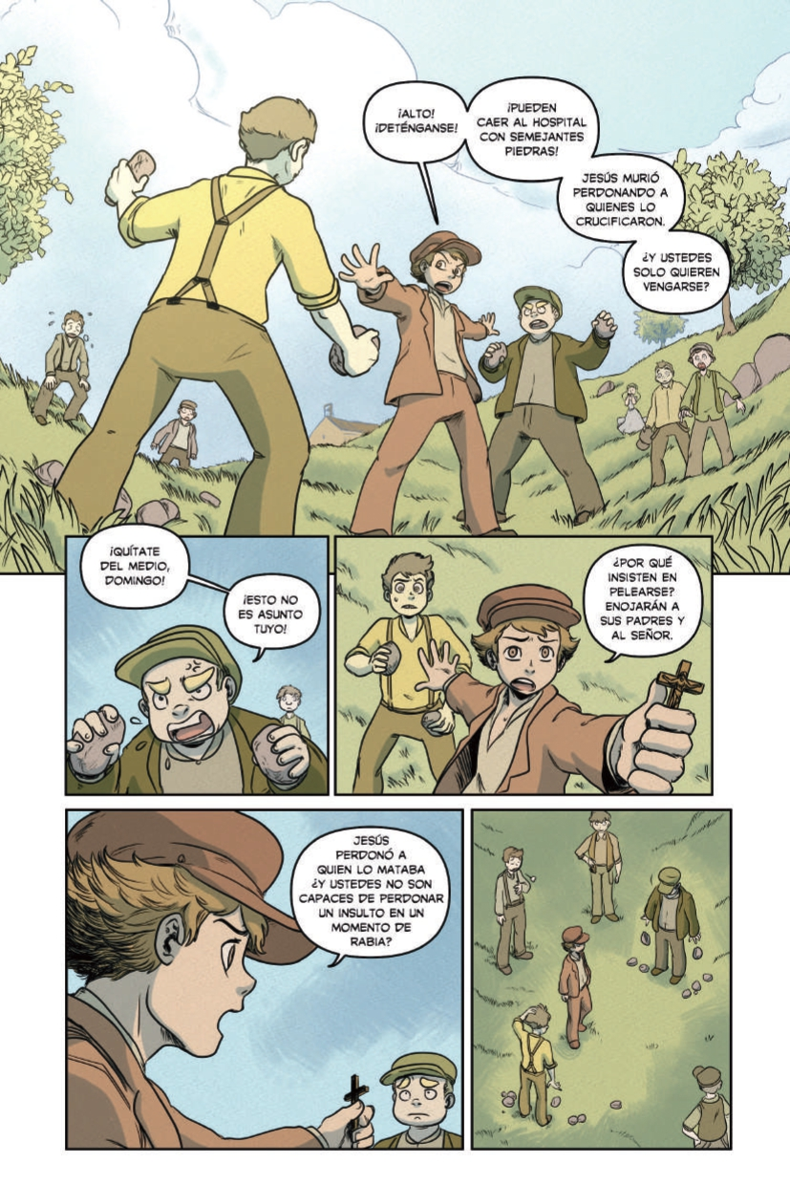
Aprendemos de Domingo

Slide 6
Aprendemos de Domingo

Slide 7

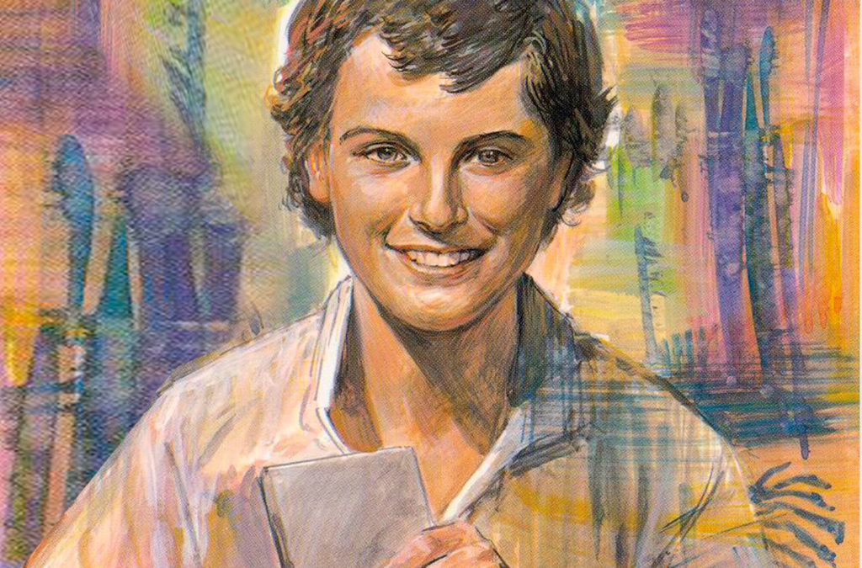
¿Qué podemos imitar de la vida de Domingo?

